Slide 1

OCOM
ROBOTIQUE

Slide 2

La robotique aujourd’hui
Robots industriels
Robots domestiques
Robots médicaux
Robots militaires
Robots scientifiques

Slide 3
Que proposons-nous ?
9H : Découvrir le fonctionnement du robot (mouvements, capteurs, base de la programmation des Robots LEGO)
10H : Approfondir le programme de 9H et réaliser des projets plus complexes
11H : Programmation et création de projets à l’aide d’un microcontrôleur Arduino

Slide 4
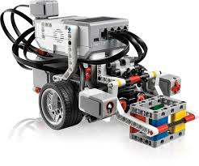
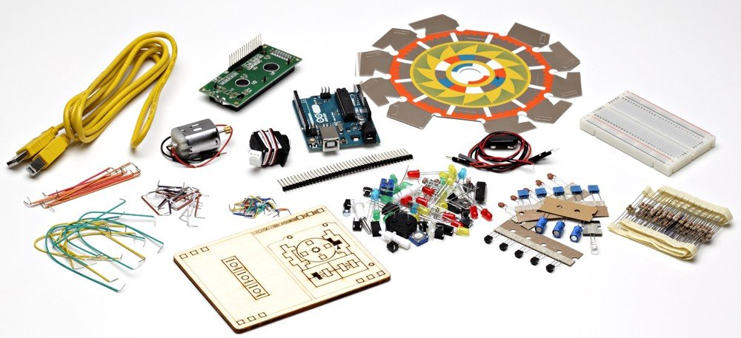
Robot Mindstroms EV3
et Kit Arduino

Slide 5
Prérequis
Etre curieux
Etre persévérant
Avoir de bonnes aptitudes en mathématiques
Avoir un bon sens logique

Slide 6
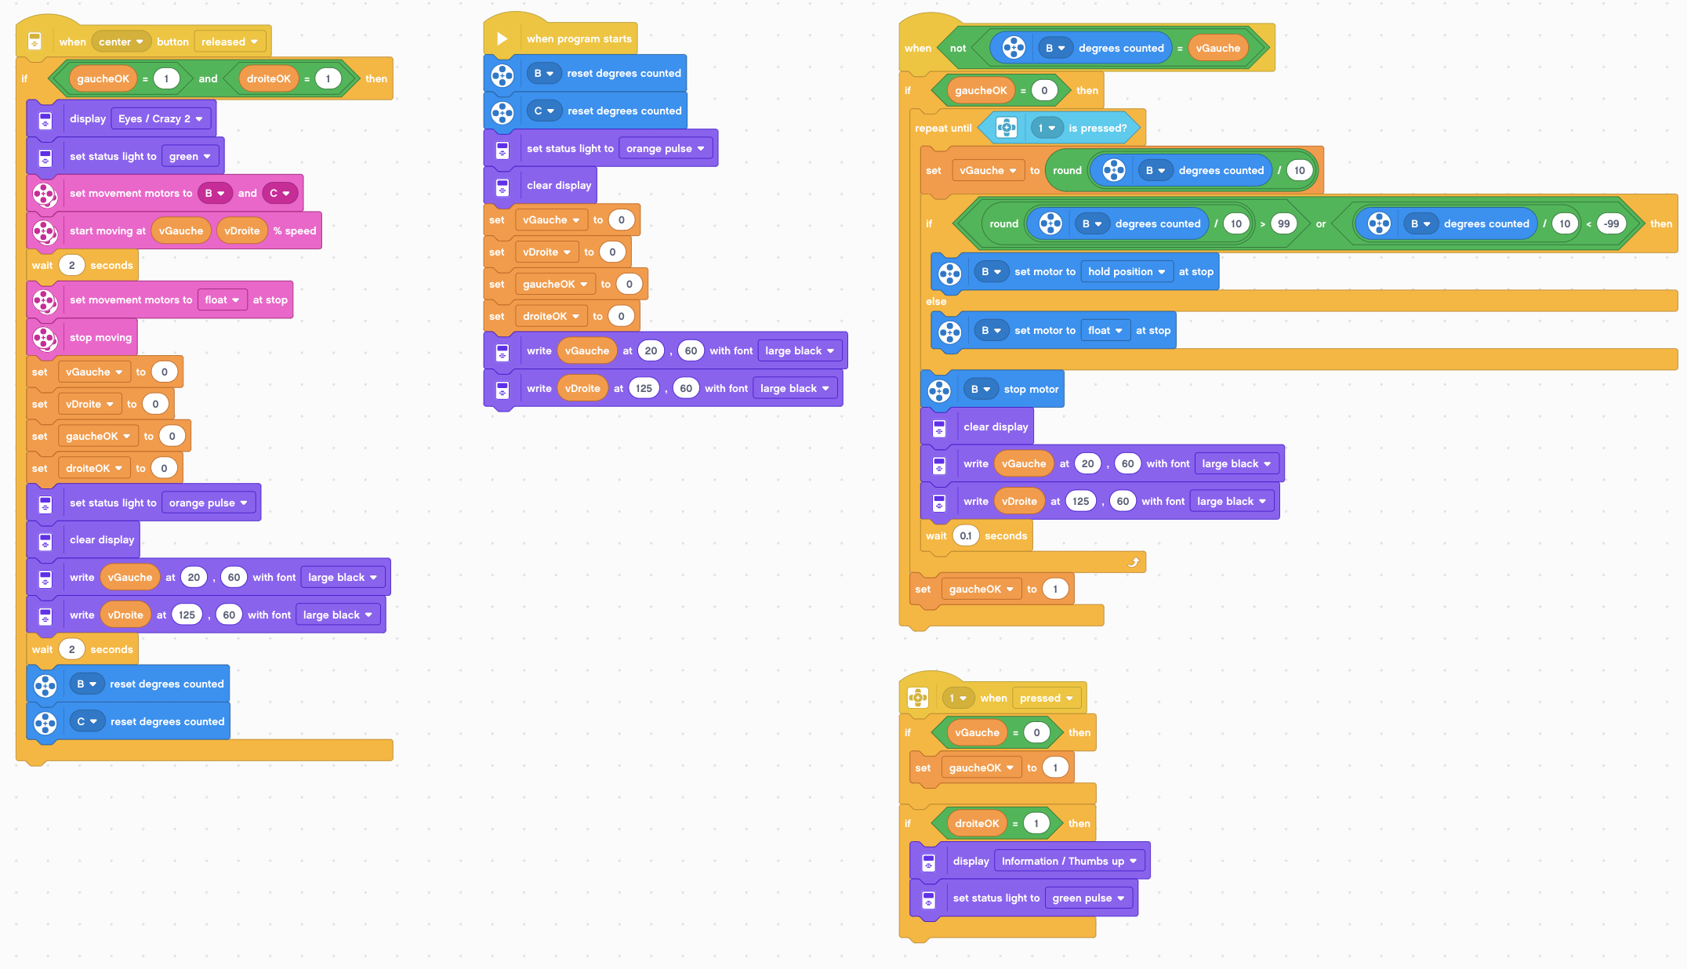

Slide 7
Informations
Deux enseignants en charge de l’option: M. Ansermot et M. Genet
10 places disponibles
Les élèves sont responsables de leur matériel
Matériel: LEGO Mindstorms EV3 et Arduino

Slide 8
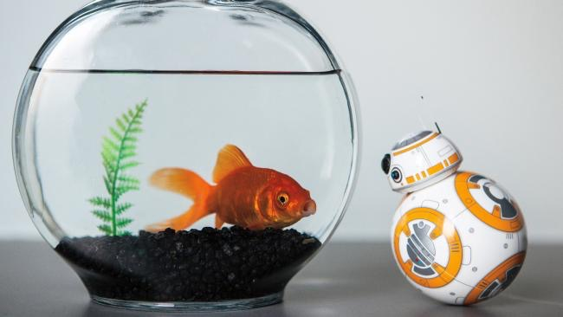
Petite démonstration

